Slide 1
uke2

Slide 2
innhold
Datattyper
Evaluering av uttrykk
Boolske uttrykk
Konvertering av typer
Prosedyrer uten returverdi og parameter
feilmeldinger

Slide 3
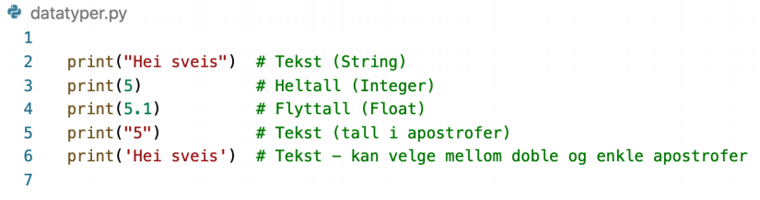
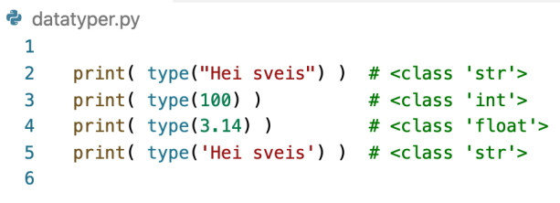
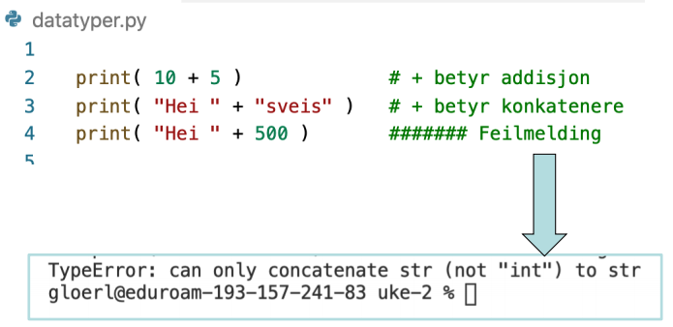
datatyper
Eks på datatyper:
Int:heltall
Float: flyttall
String: samling av tegn/en tekst
Bool: True/False

Slide 4
Evaluering av uttrykk
Variabelnavn = uttrykk
Tilordner variabelen med variabelnavn verdien og typen til uttrykket
Eks:
  a = «hei»# a får verdien «hei» og er av typen str(String)
  pizza=250# pizza får verdien 250 og er av typen int

Slide 5
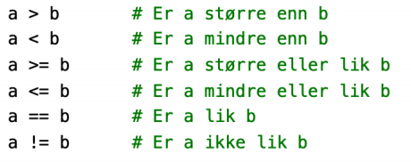
Boolske variabler
Enten True eller False
Eks: en lysbryter kan enten være på eller av
  Den kan ikke være halvveis på
Boolske uttrykk kan kombineres med and og or
Eks:
if alder>17:
  myndig = True
else:
  myndig = False

Slide 6
And og or
And
  Utrykket til venstre OG høyre for and må være være sann
  19>18 and 6==6# gir True ettersom begge blir evaluert til True
  6==6 and 7<7# gir False ettersom 7<7 blir evaluert til False
Or
  Et eller begge utrykkene må være sanne
  6==6 or 7<7# gir True selv om 7<7 blir evaluert til False fordi 6==6 blir True
  6<6 or 7<7# gir False ettersom begge uttrykkene blir False

Slide 7
Kovertering av typer
Fint når man vil endre en verdi sin type
Eks input() gir kun str som type når man bruker den, så for å få brukerinput til å bli eks en int, må vi konvertere verdien fra string til int
Eks:
str(4) # konvertere til string > “4”
int(“5”) # konvertere string til int > 5
int(“ 6 “) # konvertere string til int, mellomrom vil bli ignorert > 6
float(“17.25”) # konvertere string til float > 17.25
float(“3x6”) # gir Error! Siden x ikke er en ett tall.
Int(input(«skriv inn lykketallet ditt: »))

Slide 8
prosedyrer
Fint å ha når man skal gjøre en eksakt ting flere ganger
Slipper å repetere kode
Eks
  Def printHallo():
  Print(«Hello»)
Syntax
  Def prosedyreNavn():
  <Her skal noe gjøres>
Nb!! Må være definert før vi kaller på den

Slide 9

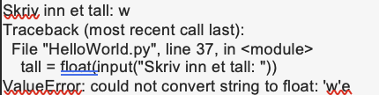
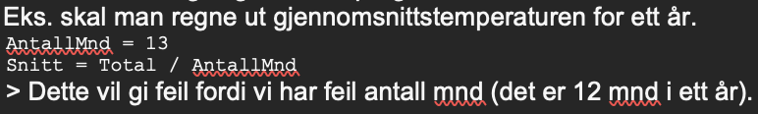
feilmeldinger
Syntax feil:
Unntakk/exeption:
Logisk feil

